Slide 1
第七章 组合逻辑电路
7.1 组合电路的分析与设计
7.1.1组合电路的分析步骤是：
①根据指定的逻辑电路图写出输出函数；
②根据输出函数列真值表；
③分析真值表并说明电路的功能以及改进的方案。

Slide 2
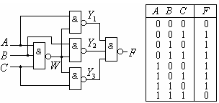
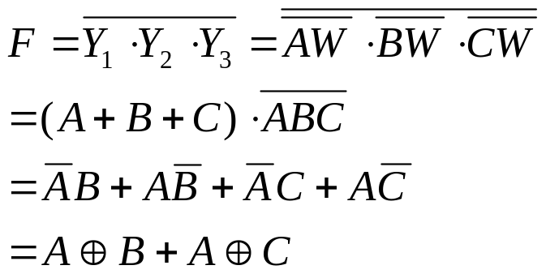
例：分析下面电路，从真值表中可以看出这是一个“三输入不一致”电路。

Slide 3
7.1.2组合电路的设计
步骤是：
①根据题目的要求定义输入变量和输出变量﹑列真值表，写出函数的标准与或式；
②根据指定使用的器件类型进行化简，若未指定器件类型，则器件可以任选；
③画逻辑电路图。

Slide 4
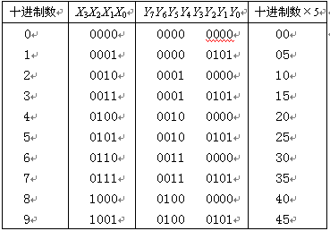
例：设计一位8421BCD码乘以5的组合逻辑电路。电路的输入和输出都是8421BCD码。
解：第一步 列真值表 输入变量用X₃X₂X₁X₀表示；
输出用Y₇Y₆Y₅Y₄Y₃Y₂Y₁Y₀表示

Slide 5
第二步 写出输出函数（略）并画逻辑图
Y₇ Y₆ Y₅ Y₄ Y₃ Y₂ Y₁ Y₀
0 X₃ X₂ X₁ 0 X₀ 0 X₀

Slide 6


7.1.3组合电路中的险象及其消除方法
信号通过门电路会有时间上的延迟，信号经过不同路径到达终点有先有后，这种现象被称作竞争。由于竞争而产生的错误输出就是险象。
公式判别法： 1（1-0-1）型险象
0（0-1-0）型险象
卡诺图判别法：任意两个卡诺圈之间“相邻”就有可能存在险象。
消除险象的方法有：增加多余项，引入选通脉冲、接入滤波电容等。

Slide 7
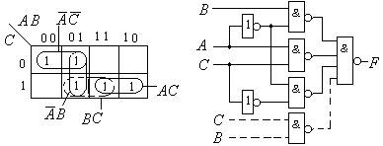
例：在原电路基础上增加多余项BC克服险象

Slide 8
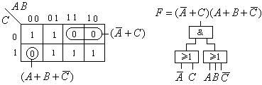
重新化简并设计的电路不出现险象

Slide 9
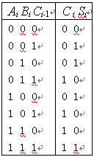
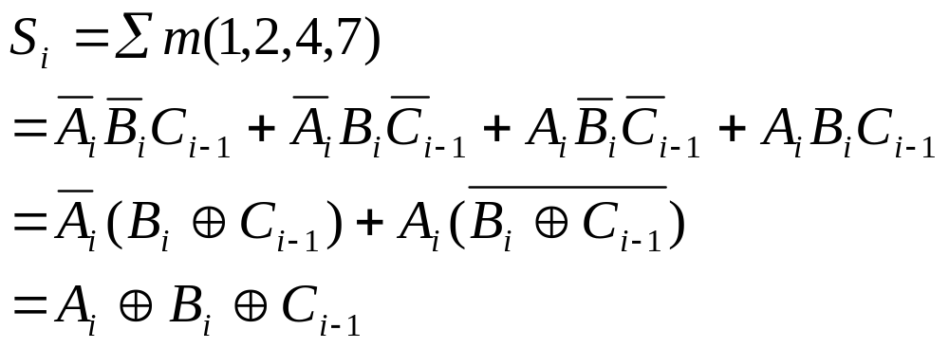
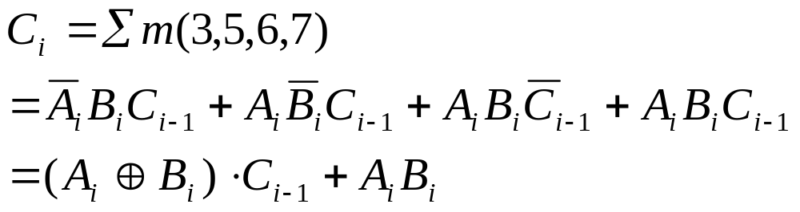
7.2 中规模集成组合逻辑部件
7.2.1 一位二进制数全加器是一个具有三个输入端和二个输出端的、能对被加数、加数以及来自低位的进位相加得到“全加和”和“全加进位”的组合电路。

Slide 10
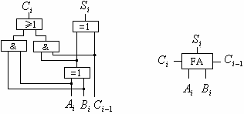
一位二进制数全加器逻辑图和符号

Slide 11
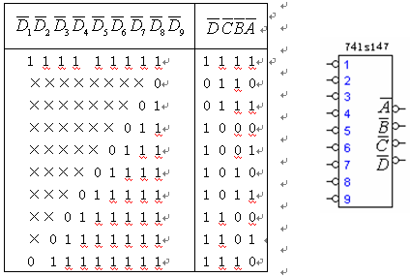
7.2.2 编码器——把二进制数0和1按一定的规律组合，使每一种组合都具有特定的含义，这个过程称为编码。下面是将数字键K₀～K₉分别代表十进制数0～9转换为8421BCD的编码器。

Slide 12
7.2.3 译码器
变量译码器——有n个输入端和2^{n}个输出端，在2^{n}个输出中只有一个有效是高电平，其余无效都是低电平（或只有一个低电平，其余都是高电平），保证了输出的唯一性。
每个输出是输入变量的一个最小项。

Slide 13
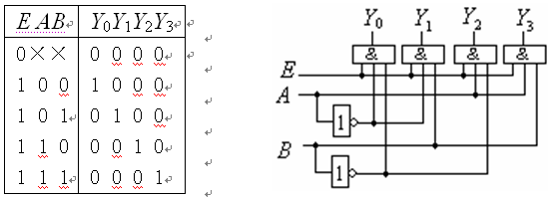
二～四译码器
下面图中E是使能端，高电平有效；
输入变量是A，B；输出是Y0～Y3。

Slide 14

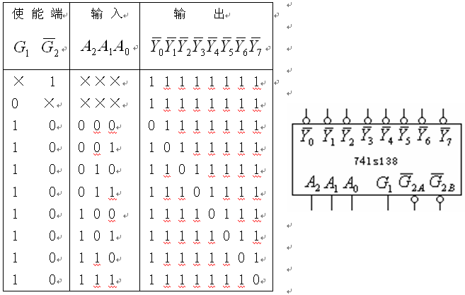
三～八线译码器74ls138 的真值表和管脚图

Slide 15
7.2.4 数据选择器
数据选择器称为多路开关，在地址信号的控制下从多路输入中选择其中的一路作为输出，是一个多输入单输出的组合逻辑电路，常用缩写MUX（Multiplexer）表示

Slide 16
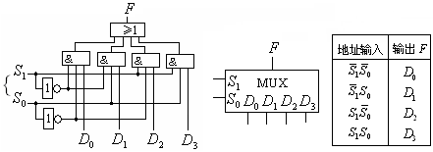
四选一选择器
输出数据
逻辑图 符号 真值表

Slide 17
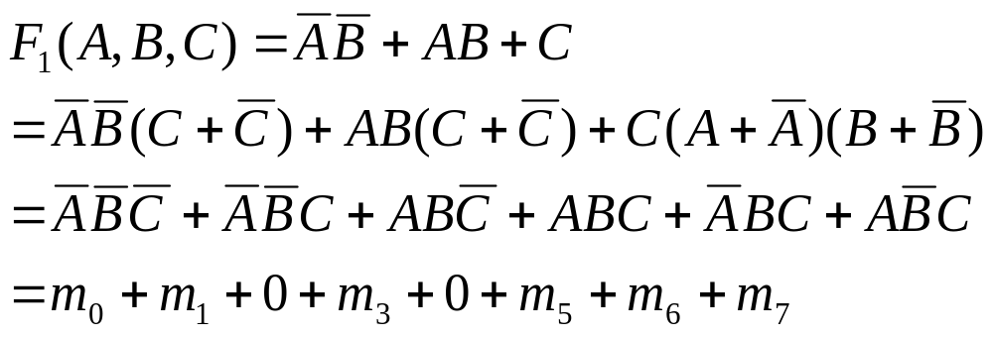
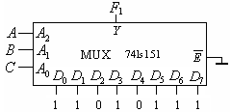
例：四选一选择器做函数发生器用
连线图为

Slide 18
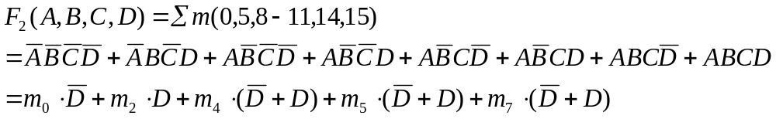
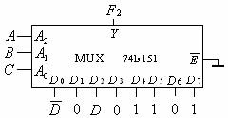

Slide 19
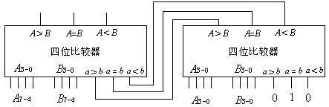
7.2.5 数值比较器
下面是四位比较器扩展为八位比较器的逻辑图

Slide 20
7.3 可编程组合逻辑器件
7.3.1只读存储器ROM
ROM——非易失存储器，保存一些不变
的数据和实现函数发生器。
ROM 由固定的“与阵列”构成最小项发生
器，存储体是可编程的“或阵列”。

Slide 21
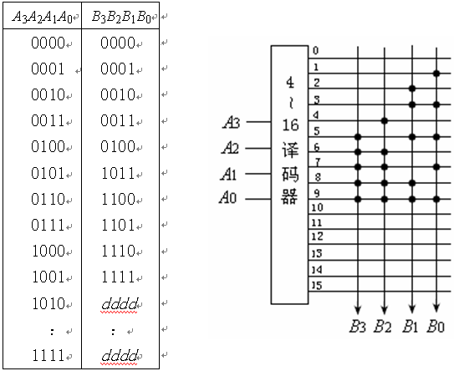
例：用ROM 实现的从8421BCD 码到2421BCD 码的代码转换电路。

Slide 22
7.3.2可编程组合逻辑阵列PLA 的
应用
PLA由“可编程的与阵列”和“可编程的或阵列”组成。编程之前先将函数化简为“最简与或式”，然后在与阵列和在或阵列上分别编程实现。

Slide 23
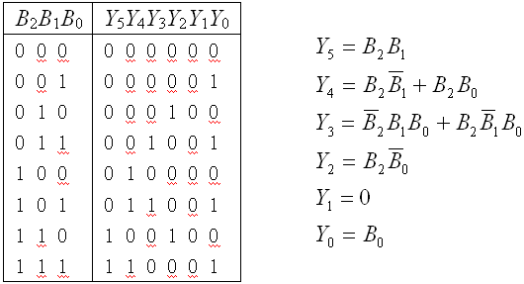
例 ：设计用PLA 实现求三位二进制数平方的
计算器。

Slide 24
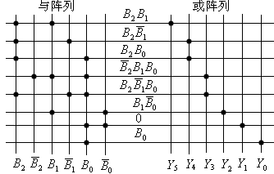
用PLA 实现求三位二进制数平方的连线图。

